Slide 1

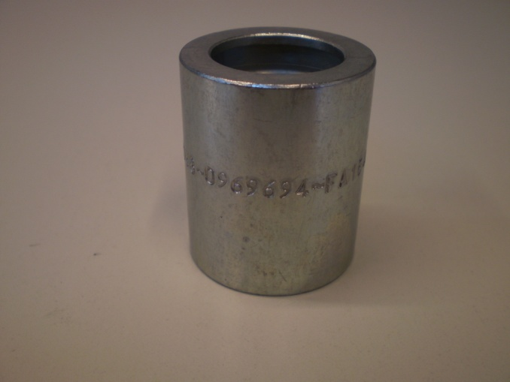
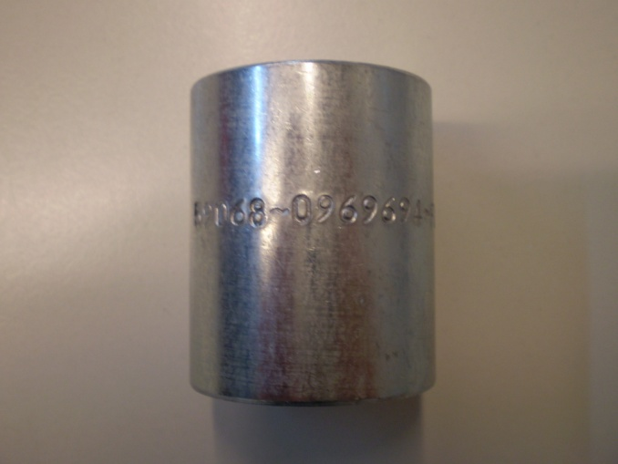
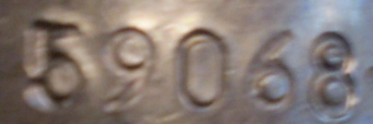
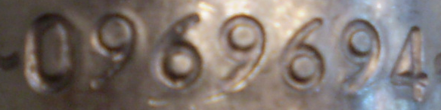
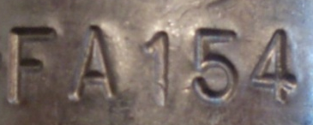
EJEMPLO DE GRABADO DE TRAZABILIDAD EN CONJUNTOS ARMADOS
VISTA DE CODIGO
DE TRAZABILIDAD GRABADO EN CAMISA
EJEMPLO Y SIGNIFICADO DE CODIGO DE TRAZABILIDAD => 59068 - 0969694 - FA154
NUMERO DE PROVEEDOR ASIGNADO POR EL CLIENTE A MANGUERAS HIDRAULICAS S. A.
CODIGO DE
PRODUCTO
(PART NUMBER)
LETRA “F” CORRESPONDE AL AÑO 2015 (SEGUN TABLA T-006)
LETRA “A” CORRESPONDE AL MES ENERO (SEGUN TABLA T-006)
NUMERO “154” CORRESPONDE AL NUMERO CORRELATIVO DE ORDEN DE FABRICACION INTERNA

Slide 2
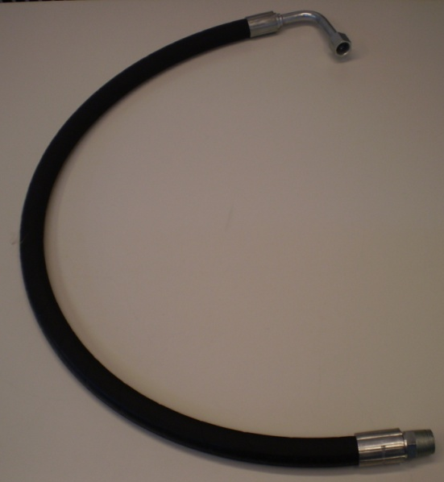
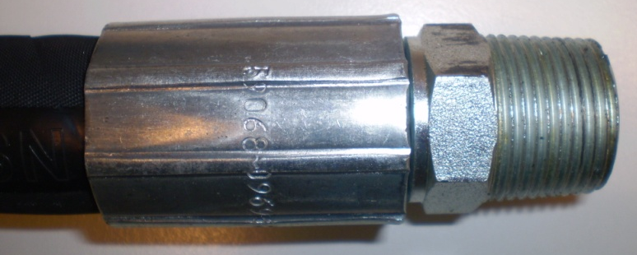
EJEMPLO DE GRABADO DE TRAZABILIDAD EN CONJUNTOS ARMADOS
EJEMPLO
DETALLE DE MANGUERA ARMADA CON CODIGO
DE TRAZABILIDAD GRABADO EN CAMISA PRENSADA

